Slide 1



METAVERSE
인공지능융합학과 2021137675 서승훈
로봇공학과 2018043381 이지화
인공지능융합학과 2020111140 함종수
로봇공학과 2018043327 박형호

Slide 2
Contents
1. Carelab Metaverse 프로젝트
2. 향후계획

Slide 3
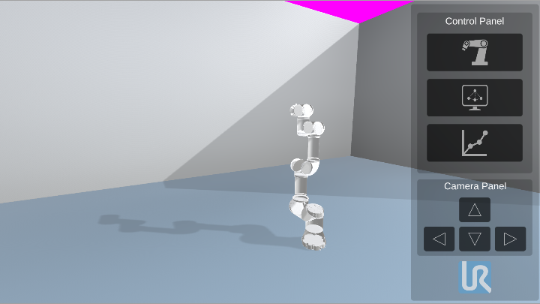
1. Carelab Metaverse
1. Doosan Robot ROS 연동 예제 실습
Docker – UI app 지원 (X)
2. UR – Robot Unity 연동

Slide 4
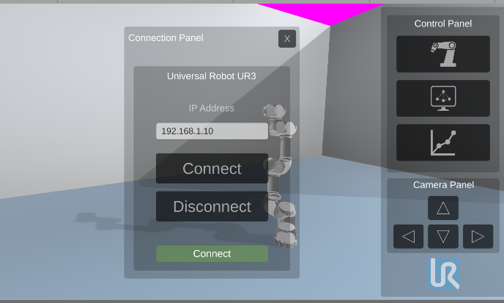
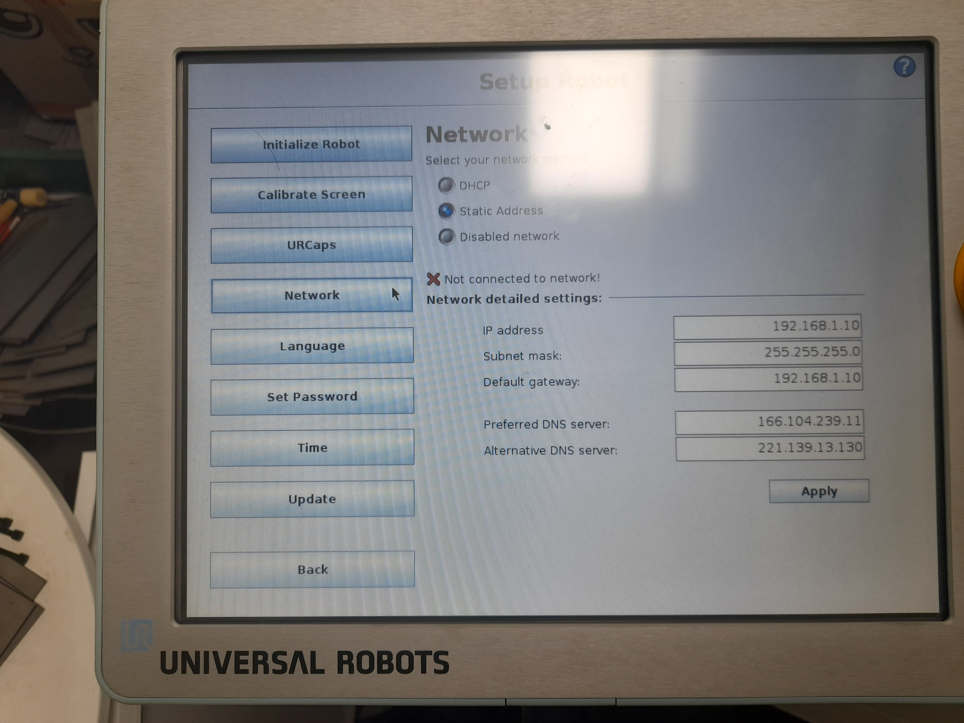
1. Carelab Metaverse
1. UR – Robot Unity 연동 실습

Slide 5

1. Carelab Metaverse
1. UR – Robot Unity 연동 예제 실습

Slide 6
1. Carelab Metaverse
3. 모델링 디자이너 섭외
작업 내용 : 일단, Carelab1만 하는거로
작업 방식 : 추후 협의 후 결정
외주인원 비용 : 윤교수님과 협의 가능한 적게
동기화할것만 어떤 로봇몇개를 할지, (Ex : 두산, Ur, Slam 팀에서 다루는 모바일로봇)
그외 배경이나, object)
외주인원과 미팅?

Slide 7
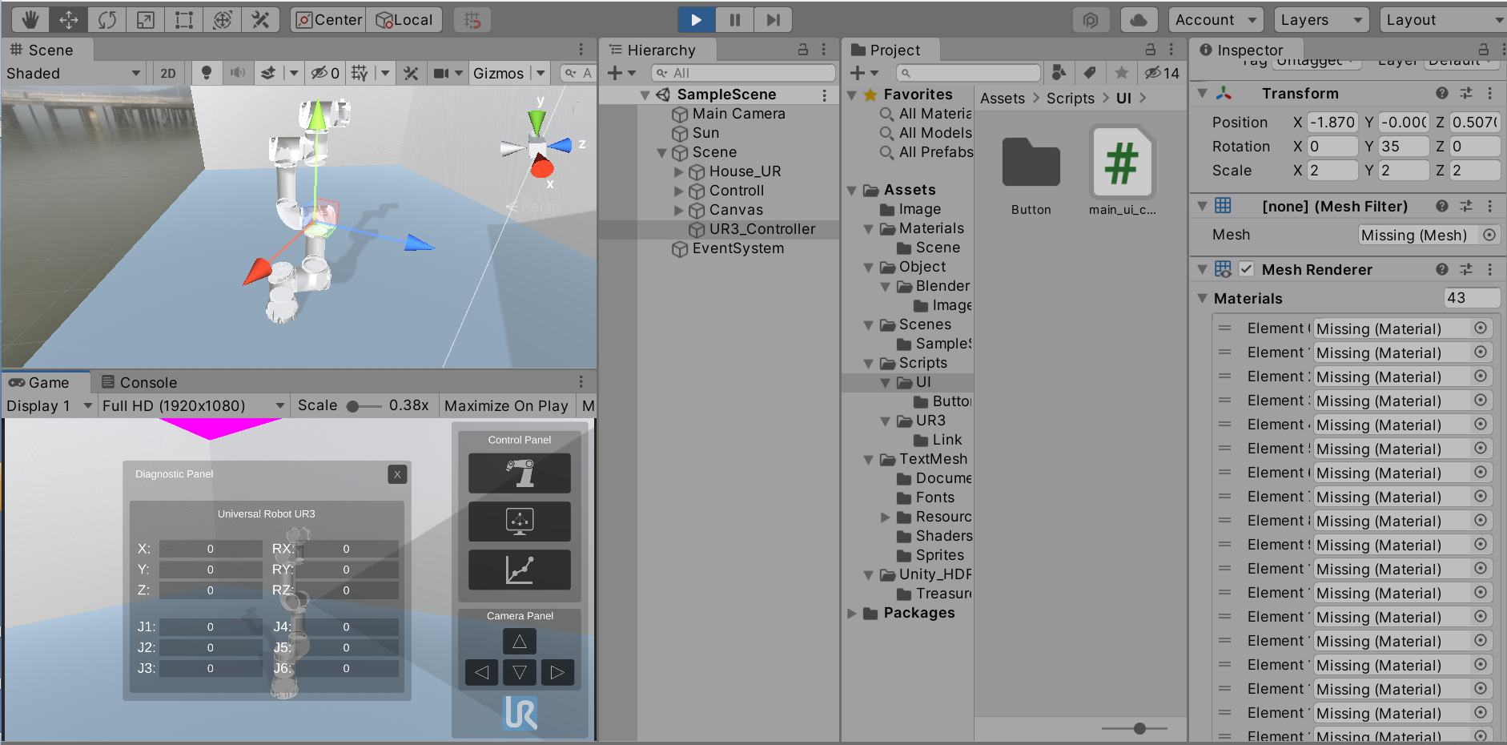
2. 향후계획
1. UR – Robot Unity 연동, Link Matrial 및 Joint값에 따른 모션 변화 설정, 기술분석

Slide 8
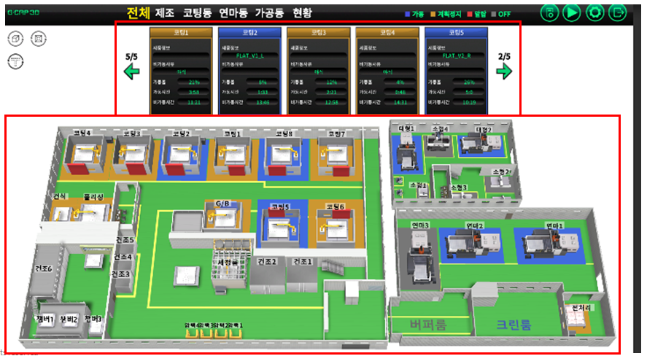
2. 향후계획
2. 건솔루션 Project
ICDM - 위의 Status Card와 Factory Scene의 설비의 상태값이 다르다?

Slide 9
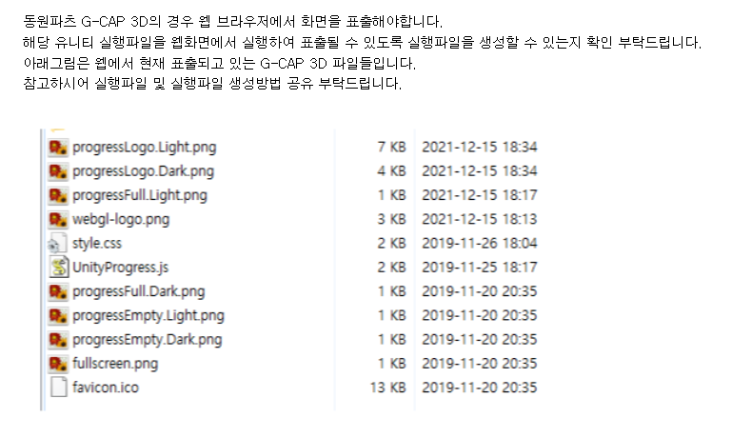
2. 향후계획
3. 건솔루션 Project
DongwonParts – 웹브라우저에서 실행 할 수 있는지 확인

Slide 10
2. 향후계획
4. 외주인원 미팅

Slide 11

THANK YOU

